Slide 1

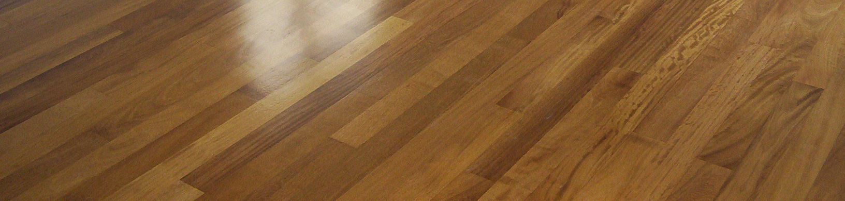

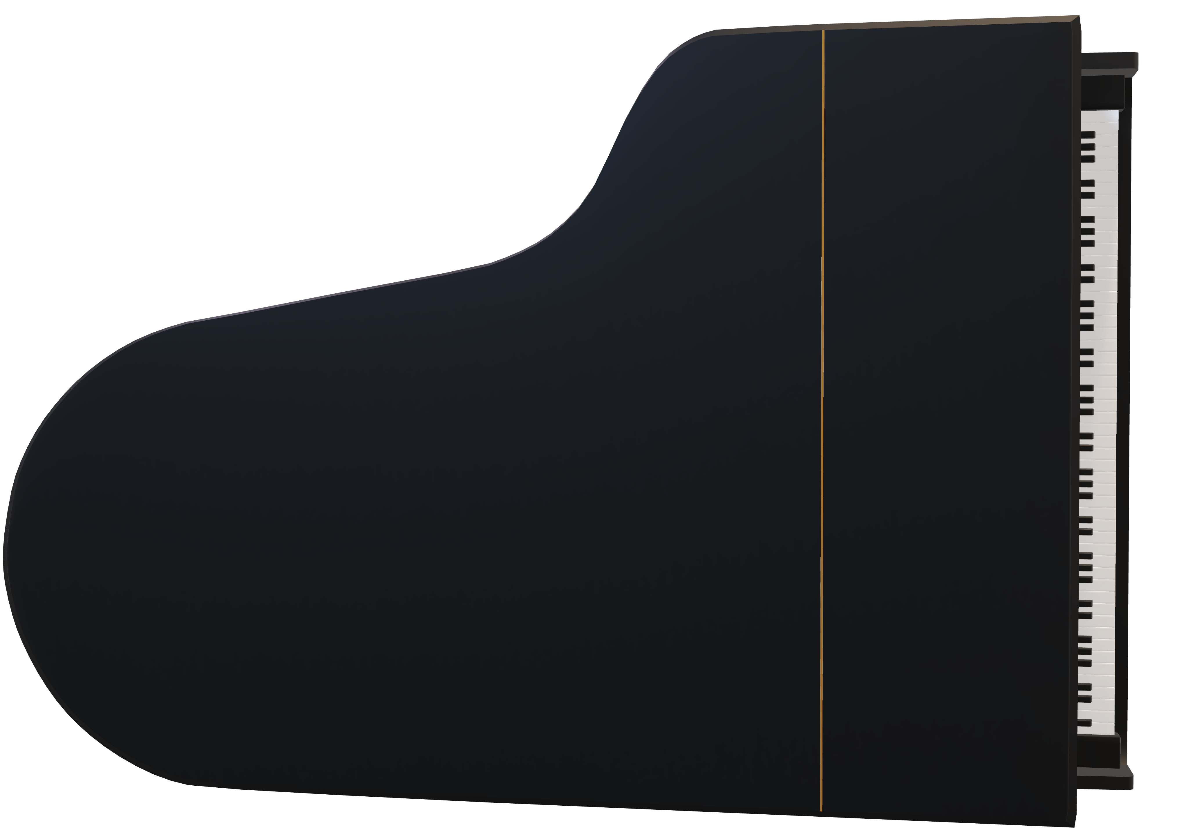
De señal acústica a partitura: transcripción automática de piano mediante aprendizaje profundo
Grado en Ingeniería Informática
Trabajo de Fin de Grado
Autor: Jorge Rodríguez González
Tutor: Alfons Juan Císcar

Slide 2
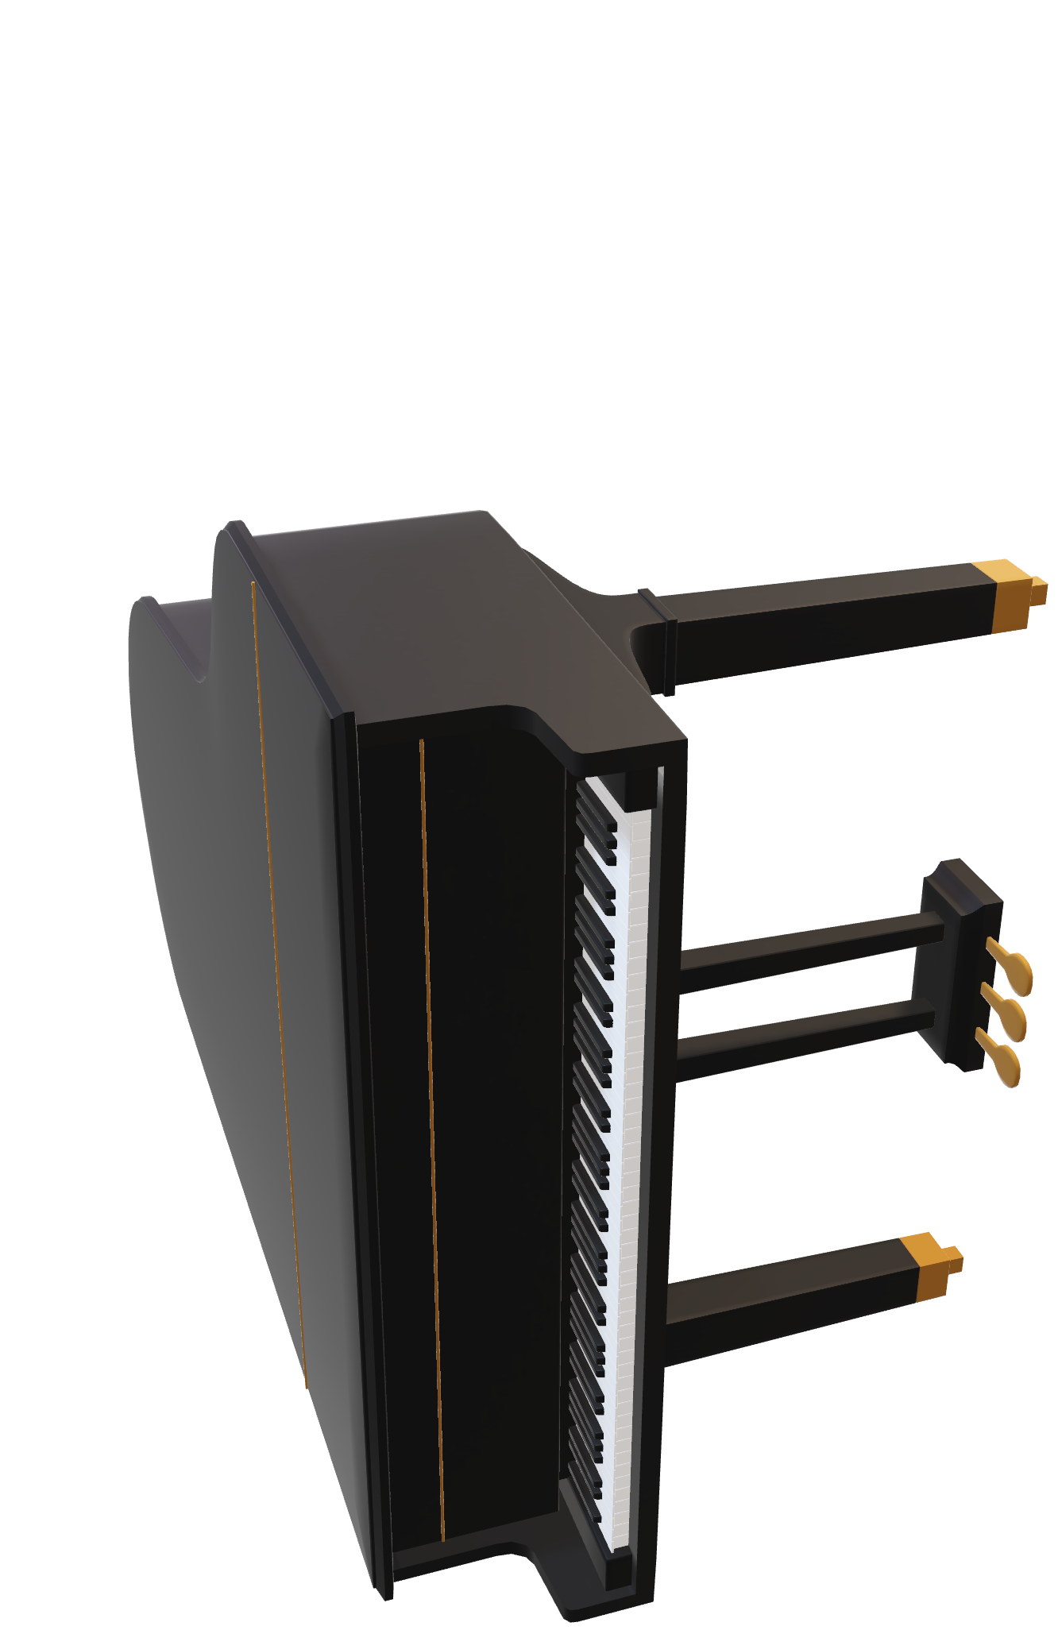
Introducción
De señal acústica a partitura: transcripción automática de piano mediante aprendizaje profundo
Motivación
Índice
Abundancia de audio
Introducción
Preliminares
MAESTRO
MFT-FiLM
Transkun
Evaluación en el jazz
Demo
Conclusiones
Grado en Ingeniería Informática
Escasez de representaciones simbólicas
Trabajo de Fin de Grado
Autor: Jorge Rodríguez González
Tutor: Alfons Juan Císcar
Objetivos
MFT-FiLM | Transkun
Estudiar, entrenar y evaluar en dominio clásico
Evaluar capacidad de generalización: jazz

Slide 3

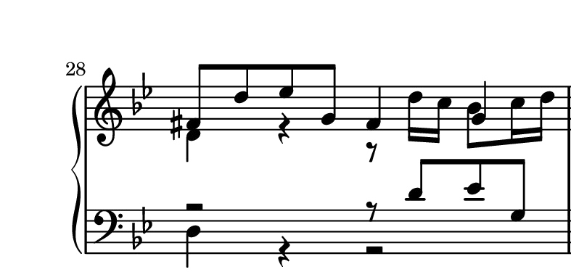

Preliminares
Aprendizaje automático
Aprendizaje profundo
CNN
Transformers
Autor: Jorge Rodríguez González
Tutor: Alfons Juan Císcar
De señal acústica a partitura: transcripción automática de piano mediante aprendizaje profundo
Trabajo de Fin de Grado
Grado en Ingeniería Informática
Introducción
Motivación
Índice
Abundancia de audio
Introducción
Preliminares
MAESTRO
MFT-FiLM
Transkun
Evaluación en el jazz
Demo
Conclusiones
Escasez de representaciones simbólicas
Objetivos
MFT-FiLM | Transkun
Estudiar, entrenar y evaluar en dominio clásico
Evaluar capacidad de generalización: jazz
AMT
Audio → partitura
Para piano
Audio → performance MIDI → partitura

Slide 4
Preliminares
Aprendizaje automático
Aprendizaje profundo
CNN
Transformers
Autor: Jorge Rodríguez González
Tutor: Alfons Juan Císcar
De señal acústica a partitura: transcripción automática de piano mediante aprendizaje profundo
Trabajo de Fin de Grado
Grado en Ingeniería Informática
Introducción
Índice
Motivación
Introducción
Preliminares
MAESTRO
MFT-FiLM
Transkun
Evaluación en el jazz
Demo
Conclusiones
Abundancia de audio
Escasez de representaciones simbólicas
Objetivos
MFT-FiLM | Transkun
Estudiar, entrenar y evaluar en dominio clásico
Evaluar capacidad de generalización: jazz
AMT
Audio → partitura
Para piano
Audio → performance MIDI → partitura

Slide 5
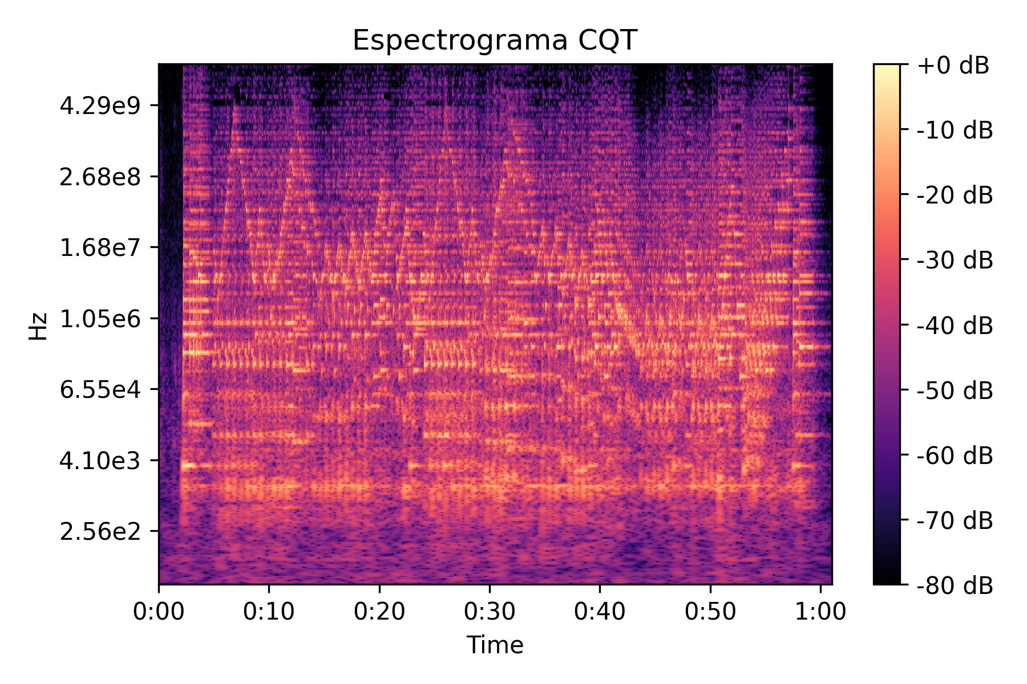
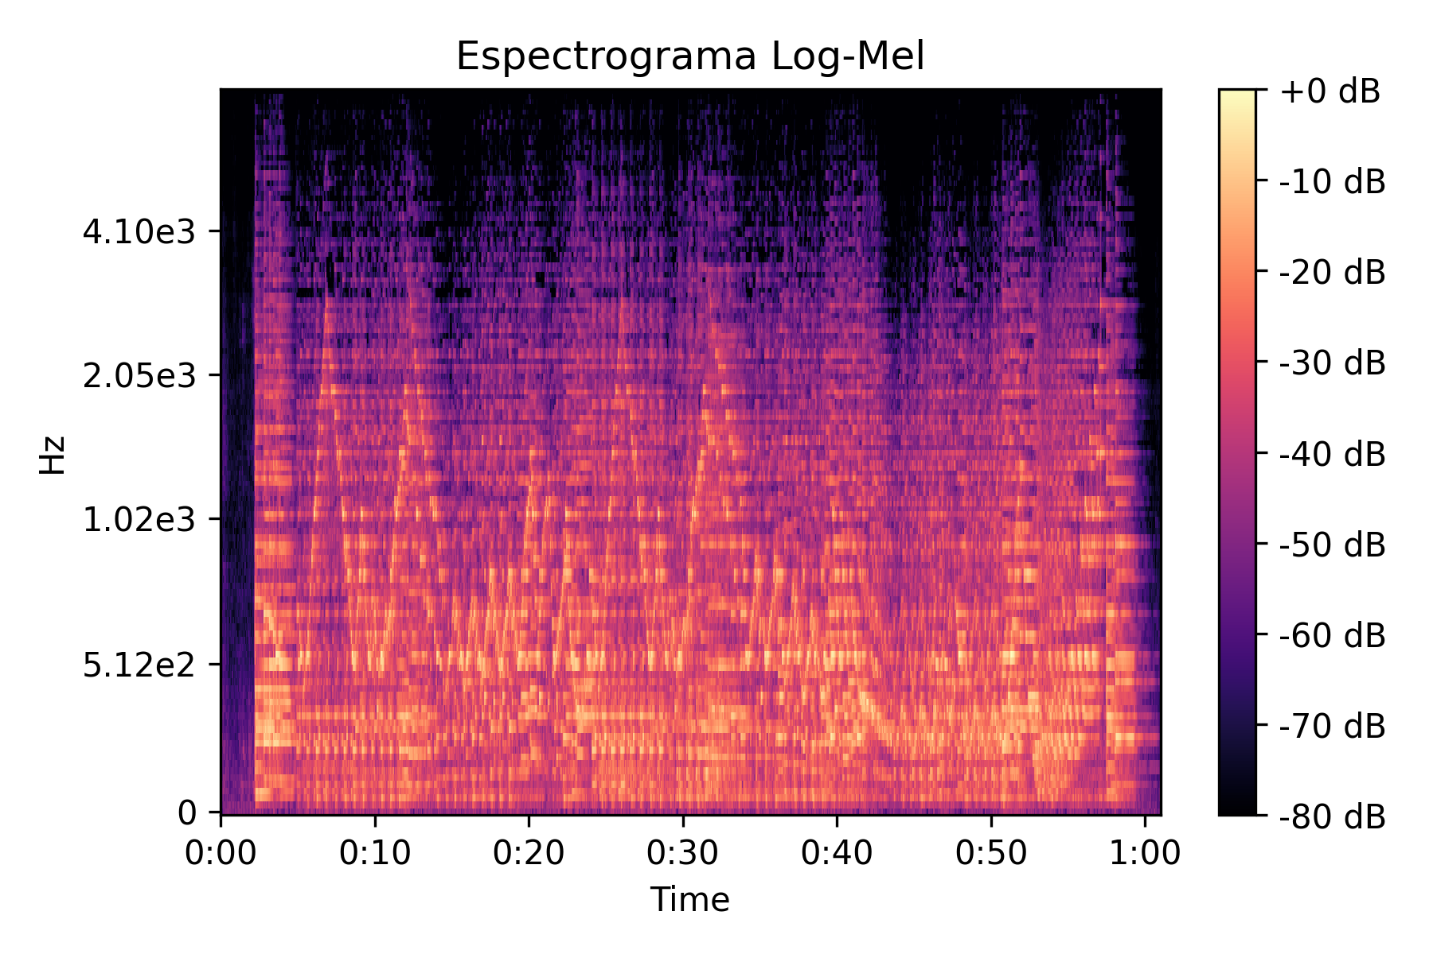

Introducción
Motivación
Abundancia de audio
Escasez de representaciones simbólicas
Objetivos
MFT-FiLM | Transkun
Estudiar, entrenar y evaluar en dominio clásico
Evaluar capacidad de generalización: jazz
AMT
Preliminares
Aprendizaje automático
Aprendizaje profundo
CNN
Transformers
AMT
Audio → partitura
Para piano
Audio → performance MIDI → partitura
Representación del audio

Slide 6
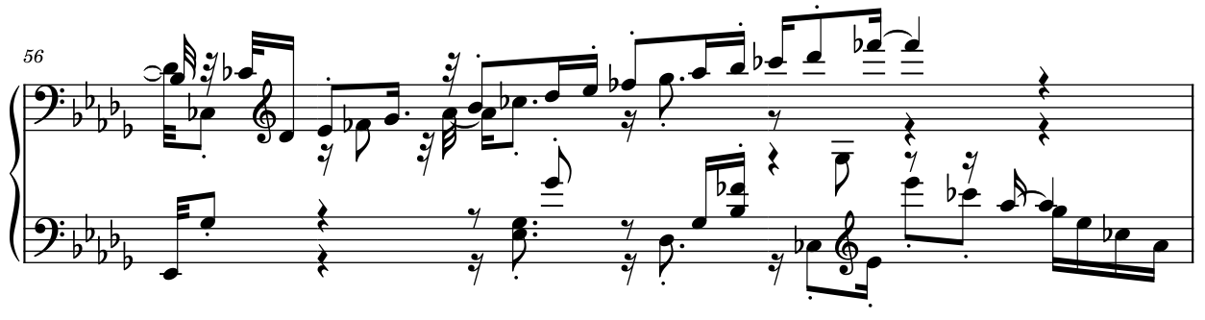
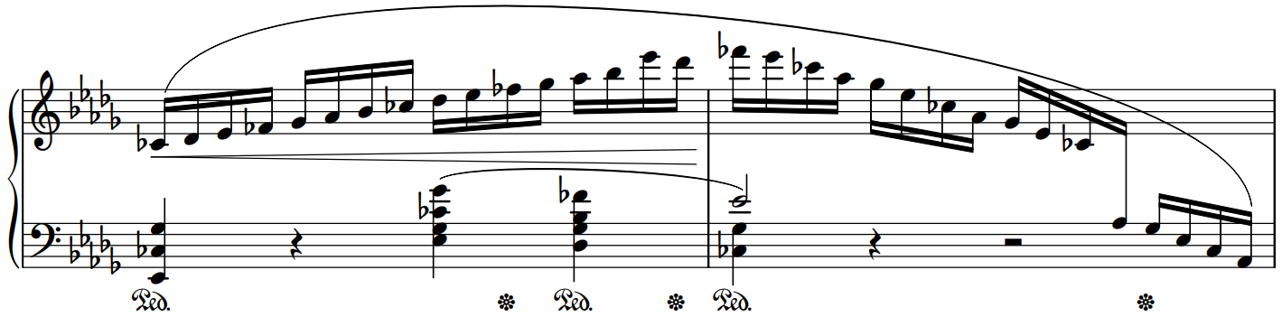
Introducción
Motivación
Abundancia de audio
Escasez de representaciones simbólicas
Objetivos
Aprendizaje automático
Aprendizaje profundo
MFT-FiLM | Transkun
CNN
Transformers
Estudiar, entrenar y evaluar en dominio clásico
Evaluar capacidad de generalización: jazz
Representación de la música
Preliminares
Representación del audio
Performance MIDI
Tiempos exactos
Duraciones
Velocidades
Partitura
Figuras
Voces
Dinámicas
AMT
Audio → partitura
Para piano
Audio → performance MIDI → partitura

Slide 7

MIDI2ScoreTransformer
Representación del audio
MIDI → MusicXML
Preliminares
Representación de la música
Performance MIDI
Tiempos exactos
Duraciones
Velocidades
Partitura
Figuras
Voces
Dinámicas

Slide 8
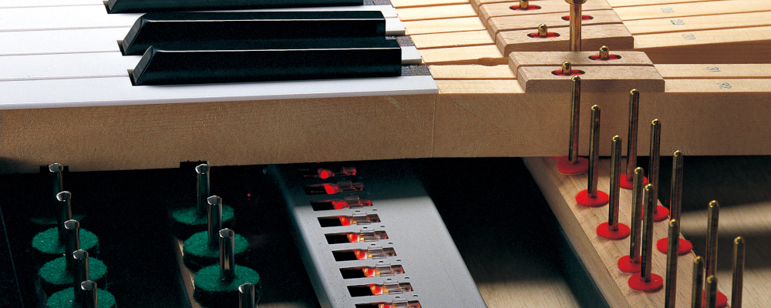
MAESTRO
Piano acústico + MIDI alineado + referencia estándar
Origen:
International Piano-e-Competition
Instrumento:
Yamaha Disklavier
Características:
Representación del audio
198,7 horas de audio
7,04 M de eventos MIDI
Alineación de ≈ 3 ms
Preliminares
Representación de la música
Performance MIDI
MIDI2ScoreTransformer
MIDI → MusicXML
Partitura
Tiempos exactos
Duraciones
Velocidades
Figuras
Voces
Dinámicas

Slide 9

Preliminares
Representación de la música
Representación del audio
Evaluación
Métricas:
Precisión, Recall y F1
Performance MIDI
MIDI2ScoreTransformer
MAESTRO
MIDI → MusicXML
Partitura
Piano acústico + MIDI alineado + referencia estándar
Origen:
International Piano-e-Competition
Instrumento:
Trama
→ Notas activas
Yamaha Disklavier
Note Onset
→ Tono + Inicio
Características:
Nivel
198,7 horas de audio
7,04 M de eventos MIDI
Alineación de ≈ 3 ms
Note w/ Offset
→ Tono + Inicio + Fin
Nota
Note w/ Offset & Vel.
→ Tono + Inicio + Fin + Vel.
Tiempos exactos
Duraciones
Velocidades
Figuras
Voces
Dinámicas

Slide 10

Piano acústico + MIDI alineado + referencia estándar
Limitaciones
Sesgo de repertorio
→ Música clásica occidental
Origen:
International Piano-e-Competition
Sesgo de instrumento y grabación
→ Yamaha Disklavier
→ Mismo lugar y condiciones acústicas
MAESTRO
Ausencia de anotación de partitura
Evaluación
→ No permite transcripción Audio-to-Score
Métricas:
Precisión, Recall y F1
Instrumento:
Yamaha Disklavier
Trama
→ Notas activas
Note Onset
→ Tono + Inicio
Nivel
Nota
Note w/ Offset
→ Tono + Inicio + Fin
Note w/ Offset & Vel.
→ Tono + Inicio + Fin + Vel.
Características:
198,7 horas de audio
7,04 M de eventos MIDI
Alineación de ≈ 3 ms

Slide 11
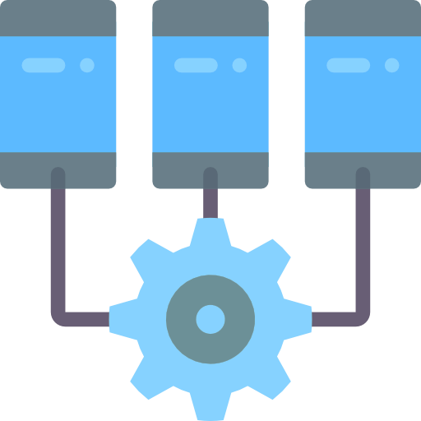
Piano acústico + MIDI alineado + referencia estándar
Trama
→ Notas activas
Evaluación
Métricas:
Precisión, Recall y F1
Origen:
International Piano-e-Competition
MFT-FiLM
MAESTRO
Limitaciones
Sesgo de repertorio
Instrumento:
Yamaha Disklavier
→ Música clásica occidental
Sesgo de instrumento y grabación
→ Yamaha Disklavier
→ Mismo lugar y condiciones acústicas
Nivel
→ Onset
→ Offset
198,7 horas de audio
7,04 M de eventos MIDI
Alineación de ≈ 3 ms
Ausencia de anotación de partitura
Problema multitarea
→ Frame
→ No permite transcripción Audio-to-Score
→ Velocity
Características:
Note Onset
→ Tono + Inicio
Modelo basado en módulos FiLM
Task A
Task B
Task C
Nota
Note w/ Offset
→ Tono + Inicio + Fin
1,2 M de parámetros
→ Tono + Inicio + Fin + Vel.
Note w/ Offset & Vel.
Arquitectura
Audio → CQT → red multitarea → algoritmo heurístico

Slide 12
Limitaciones
Output layer
Velocity
Sesgo de repertorio
Onset
Frame & Offset
Output layer
→ Música clásica occidental
Output layer
MFT-FiLM
→ Onset
→ Offset
Task A
Task B
Task C
Problema multitarea
→ Frame
Sesgo de instrumento y grabación
→ Velocity
IFT-FiLM
Modelo basado en módulos FiLM
1,2 M de parámetros
→ Yamaha Disklavier
→ Mismo lugar y condiciones acústicas
IFT-FiLM
Arquitectura
Audio → CQT → red multitarea → algoritmo heurístico
Ausencia de anotación de partitura
MAESTRO
Input layer
Input layer
→ No permite transcripción Audio-to-Score
CQT
FT-FiLM
Input layer

Slide 13


Task A
Task B
Task C
→ Onset
→ Offset
Problema multitarea
→ Frame
→ Velocity
MFT-FiLM
Modelo basado en módulos FiLM
Velocity
Onset
Frame & Offset
1,2 M de parámetros
Output layer
Output layer
Output layer
Escala
FG-LSTM
Aux
Aux
Input
CNN
IFT-FiLM
FT-FiLM
IFT-FiLM
Arquitectura
Módulo FT-FiLM
Desp.
FG-LSTM
Input layer
Input layer
Input layer
Output
CQT
Output
Audio → CQT → red multitarea → algoritmo heurístico

Slide 14
Task A
Task B
Task C
→ Onset
→ Offset
Problema multitarea
→ Frame
→ Velocity
Aprovechar relación entre las tareas
MFT-FiLM
Modelo basado en módulos FiLM
Velocity
Onset
Frame & Offset
Escala
FG-LSTM
Output layer
Output layer
Output layer
Escala Aux.
Input
CNN
Aux
Aux
IFT-FiLM
FT-FiLM
IFT-FiLM
Módulo IFT-FiLM
Módulo FT-FiLM
Desp.
FG-LSTM
Arquitectura
Desp. Aux.
Input layer
Input layer
Input layer
Output
Output
Audio → CQT → red multitarea → algoritmo heurístico
CQT

Slide 15
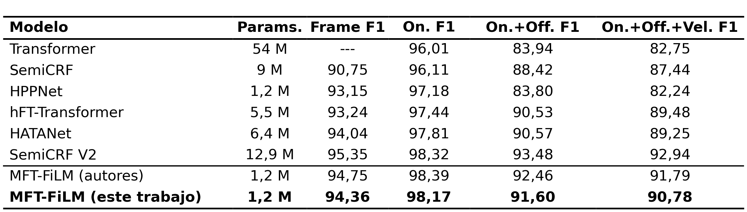
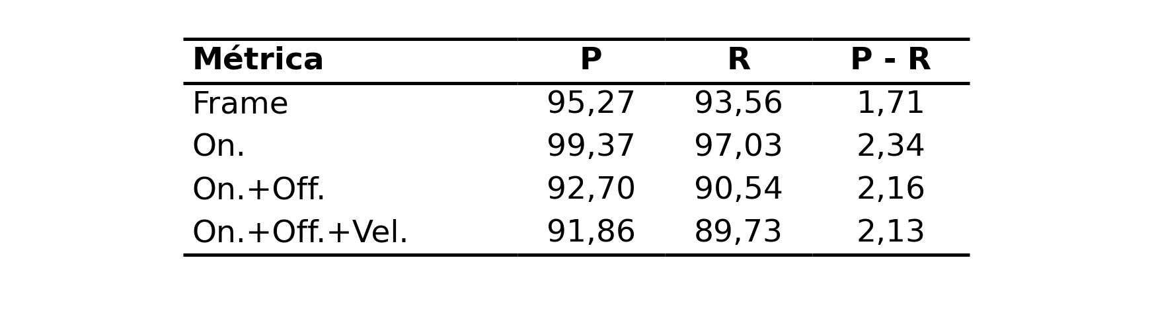
Task A
Task B
Task C
→ Onset
→ Offset
Problema multitarea
→ Frame
→ Velocity
Aprovechar relación entre las tareas
MFT-FiLM
Modelo basado en módulos FiLM
Velocity
Onset
Frame & Offset
Escala
FG-LSTM
Output layer
Output layer
Output layer
Escala Aux.
Input
CNN
Aux
Aux
IFT-FiLM
FT-FiLM
IFT-FiLM
Módulo IFT-FiLM
Desp.
FG-LSTM
Desp. Aux.
Comportamiento conservador
Input layer
Input layer
Input layer
Output
Output
Audio → CQT → red multitarea → algoritmo heurístico
CQT
Módulo FT-FiLM

Slide 16
Skipping the Frame-Level
C4
B4
A4
Notas como intervalos discretos
Inicio + duración + final
Puntuaciones para candidatos de eventos
Arquitectura
Audio → log-mel → transformer → semi-CRF → eventos
MFT-FiLM
Escala
FG-LSTM
Escala Aux.
Input
CNN
Módulo IFT-FiLM
Desp.
FG-LSTM
Comportamiento conservador
Desp. Aux.
Output
Output

Slide 17
Spatial Position Embedding
Transformer Encoder
Event Tracks
Downsampling
Características
Espectrales
Transkun
Skipping the Frame-Level
C4
B4
A4
Características
de Eventos
Notas como intervalos discretos
Log-mel
Inicio + duración + final
MFT-FiLM
Puntuaciones para candidatos de eventos
Arquitectura
Audio → log-mel → transformer → semi-CRF → eventos
Comportamiento conservador

Slide 18
Skipping the Frame-Level
Transkun
Notas como intervalos discretos
Spatial Position Embedding
Transformer Encoder
Inicio + duración + final
Event Tracks
Características
Espectrales
Características
de Eventos
ConvTranspose
Downsampling
Log-mel
Linear layer F
Puntuaciones para candidatos de eventos
Scaled Inner Product Interval Scoring
Attribute MLP
C4
B4
A4
Neural Semi-CRF
Intervalos no solapados (Eventos MIDI)
Arquitectura
Audio → log-mel → transformer → semi-CRF → eventos

Slide 19
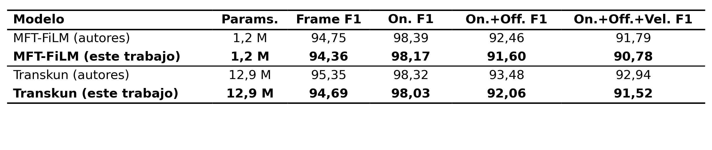
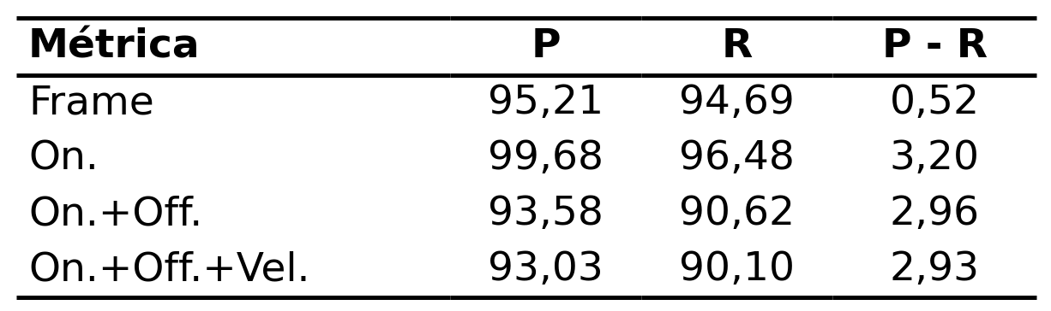
Skipping the Frame-Level
Spatial Position Embedding
Transformer Encoder
Downsampling
Event Tracks
Características
Espectrales
Log-mel
Transkun
Notas como intervalos discretos
Características
de Eventos
ConvTranspose
Linear layer F
Inicio + duración + final
Scaled Inner Product Interval Scoring
Attribute MLP
Conservador en métricas de nota
Neural Semi-CRF
Intervalos no solapados (Eventos MIDI)
Puntuaciones para candidatos de eventos
C4
B4
A4
Arquitectura
Audio → log-mel → transformer → semi-CRF → eventos

Slide 20
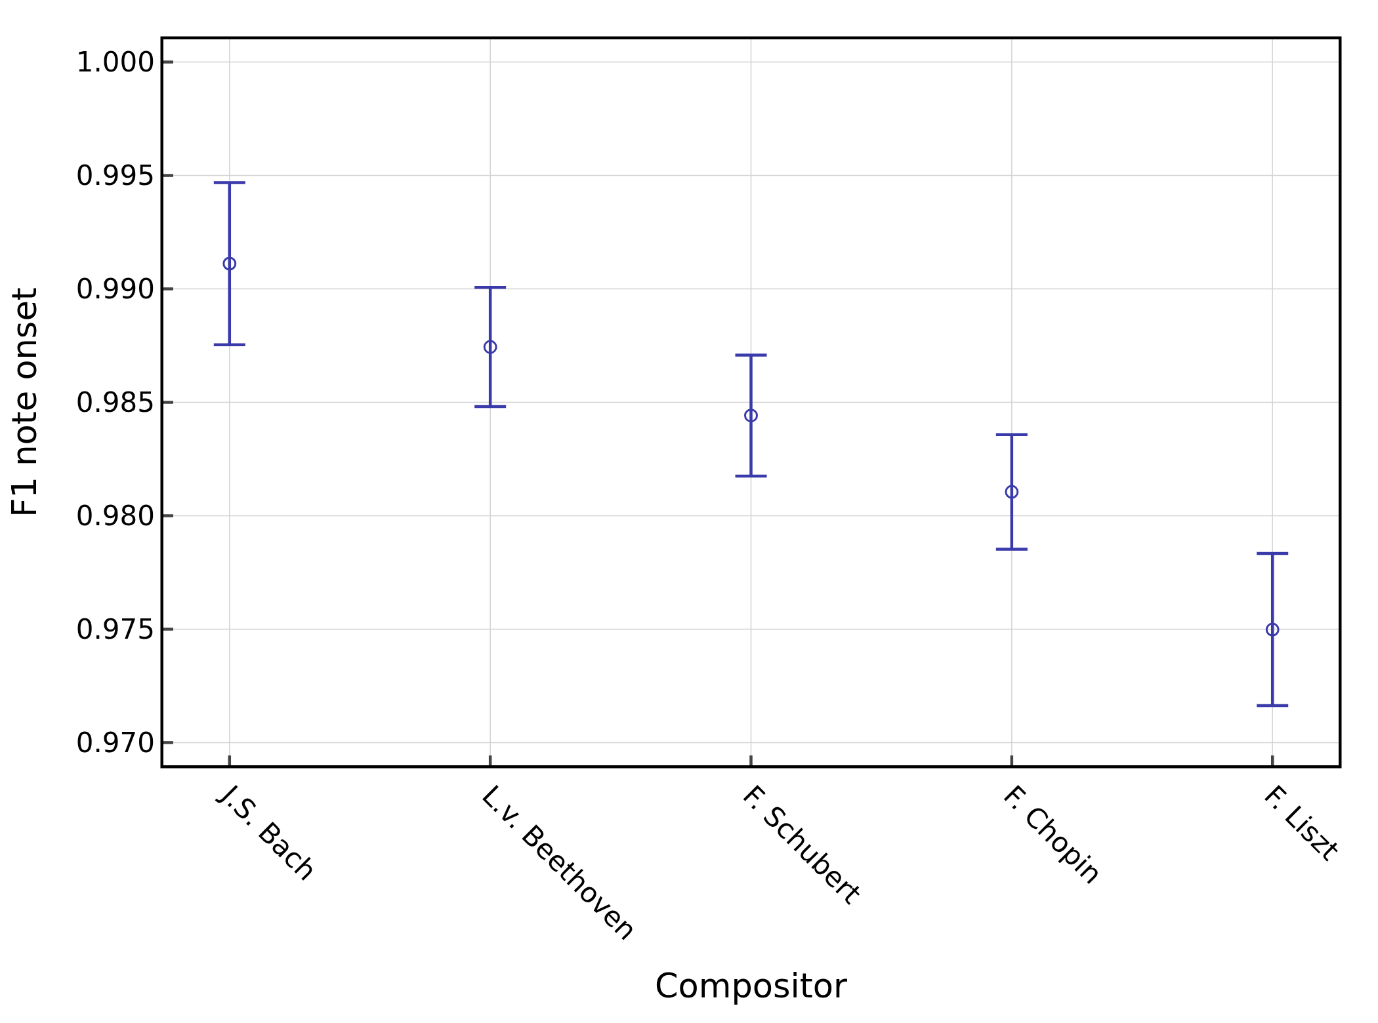
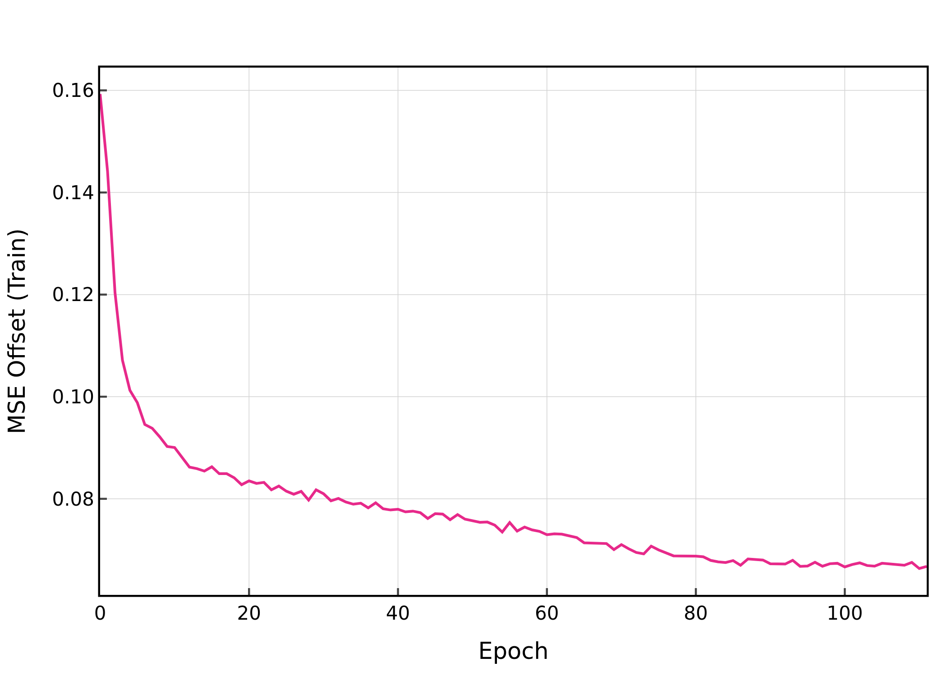
Análisis en MAESTRO
→ Modelo
→ Duración
→ NPS
→ Polifonía máx.
→ Compositor
F1 note On.
Transkun
Conservador en métricas de nota
Modelo no significativo
Características
de Eventos
ConvTranspose
Linear layer F
Duración × NPS
Scaled Inner Product Interval Scoring
Attribute MLP
Neural Semi-CRF
Intervalos no solapados (Eventos MIDI)
Dificultad asociada al estilo

Slide 21

Transkun
Jazz
Cambio estilístico
→ Síncopas
→ Disonancia
→ Pulso flexible/swing
→ Acordes densos
→ Silencios largos y abundantes
Análisis en MAESTRO
→ Modelo
→ Duración
→ NPS
→ Polifonía máx.
→ Compositor
F1 note On.
Lenguaje musical diferente
Modelo no significativo
PiJAMA: referencia en dominio de jazz
Duración × NPS
Dificultad asociada al estilo
Piano jazz solo
Grabaciones reales
Pseudo-etiquetas automáticas MIDI
Mismas métricas
Conservador en métricas de nota

Slide 22
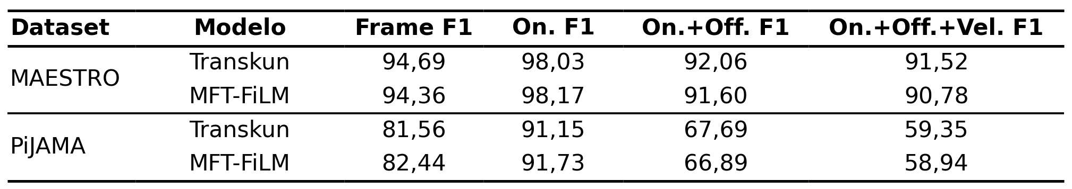
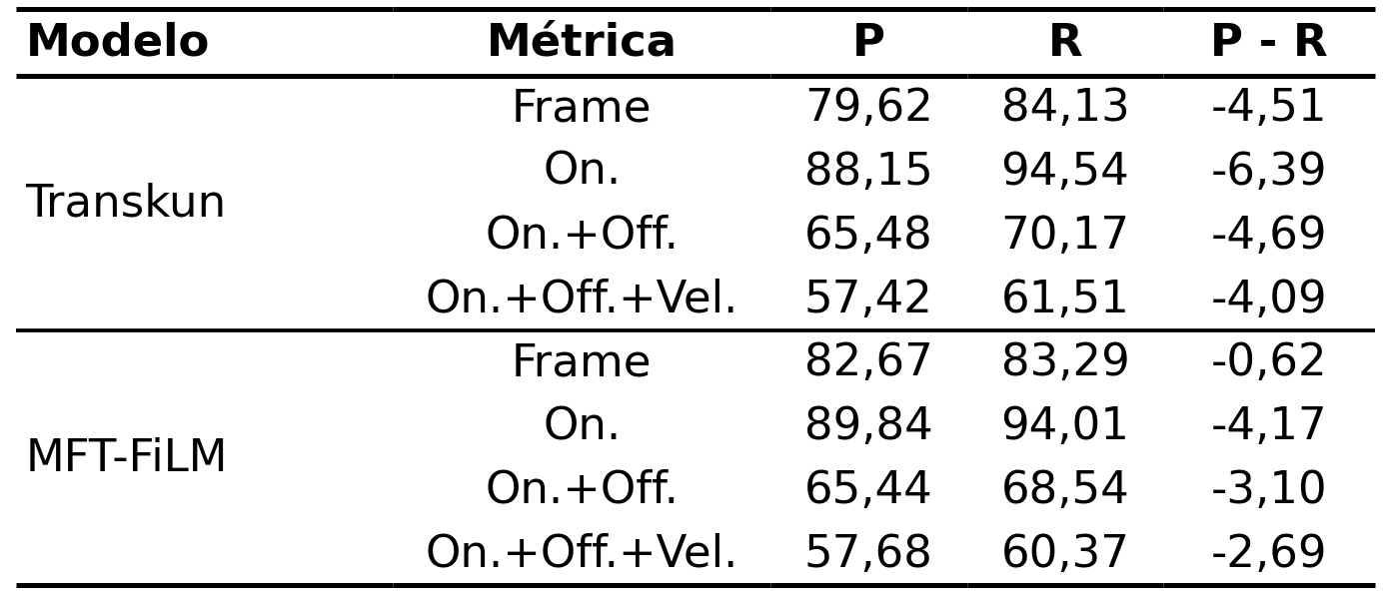
Evaluación y resultados
Análisis en MAESTRO
Mismas métricas y umbrales que en MAESTRO
→ Modelo
→ Duración
→ NPS
→ Polifonía máx.
→ Compositor
F1 note On.
Jazz
Cambio estilístico
→ Síncopas
→ Disonancia
→ Pulso flexible/swing
→ Acordes densos
→ Silencios largos y abundantes
Lenguaje musical diferente
Comportamiento diferente
PiJAMA: referencia en dominio de jazz
Piano jazz solo
Grabaciones reales
Pseudo-etiquetas automáticas MIDI
Modelo no significativo
Duración × NPS
Dificultad asociada al estilo

Slide 23
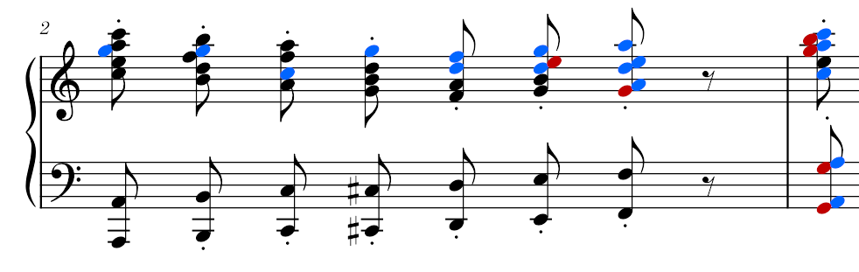
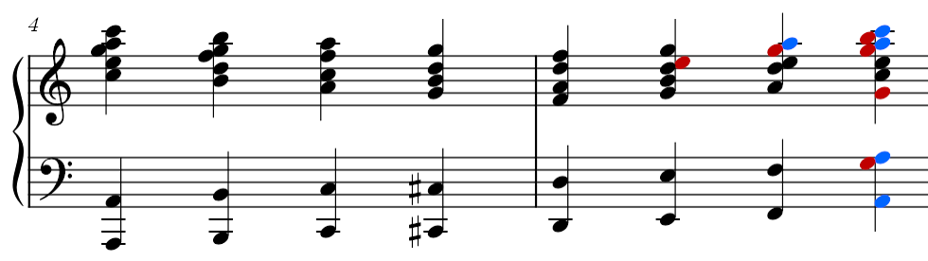
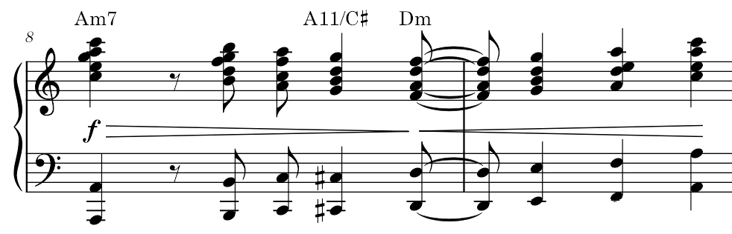

Conclusiones
Jazz
Cambio estilístico
Buen rendimiento de MFT-FiLM y Transkun sobre MAESTRO
Diferencias significativas respecto a características musicales en dominio clásico
Degradación clara en el jazz
Transkun como mejor candidato en generalización jazz
→ Síncopas
→ Disonancia
→ Pulso flexible/swing
→ Acordes densos
→ Silencios largos y abundantes
Lenguaje musical diferente
Evaluación y resultados
→ 17 omisiones
→ 6 fallos
MFT-FiLM
Mismas métricas y umbrales que en MAESTRO
Trabajo futuro
→ 5 omisiones
→ 6 fallos
Transkun
PiJAMA: referencia en dominio de jazz
Comportamiento diferente
Referencia
Piano jazz solo
Grabaciones reales
Obtención de datasets multigénero
Fine-tuning a otros estilos
Explorar modelos de mayor tamaño
Mismas métricas
Pseudo-etiquetas automáticas MIDI

Slide 24
Conclusiones
Evaluación y resultados
Mismas métricas y umbrales que en MAESTRO
Buen rendimiento de MFT-FiLM y Transkun sobre MAESTRO
Diferencias significativas respecto a características musicales en dominio clásico
Degradación clara en el jazz
Transkun como mejor candidato en generalización jazz
→ 17 omisiones
→ 6 fallos
MFT-FiLM
→ 5 omisiones
→ 6 fallos
Transkun
Trabajo futuro
Referencia
Obtención de datasets multigénero
Fine-tuning a otros estilos
Explorar modelos de mayor tamaño
Comportamiento diferente

Slide 25
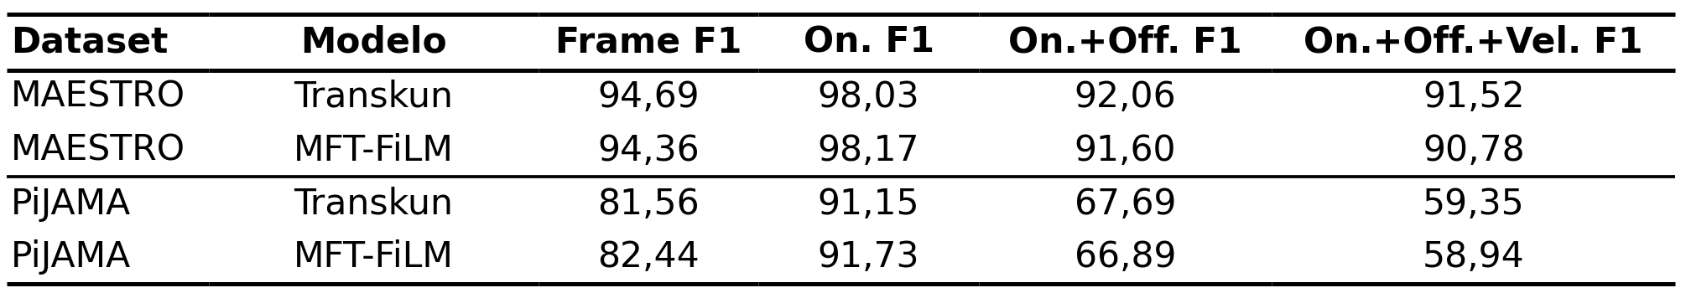
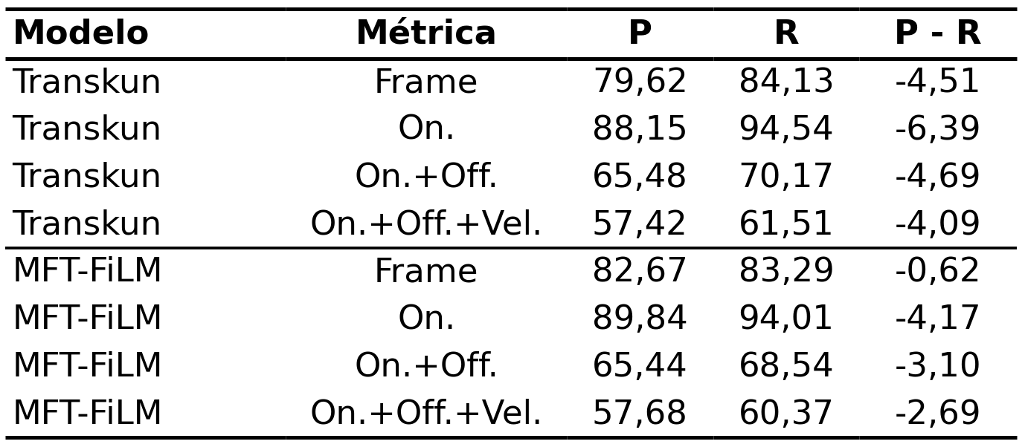
Evaluación y resultados
Mismas métricas y umbrales que en MAESTRO
Conclusiones
→ 17 omisiones
→ 6 fallos
MFT-FiLM
Buen rendimiento de MFT-FiLM y Transkun sobre MAESTRO
Diferencias significativas respecto a características musicales en dominio clásico
Degradación clara en el jazz
Transkun como mejor candidato en generalización jazz
→ 5 omisiones
→ 6 fallos
Transkun
Trabajo futuro
Referencia
Obtención de datasets multigénero
Fine-tuning a otros estilos
Explorar modelos de mayor tamaño
Comportamiento diferente

